Slide 1
Dusičnany
Soli kys. dusičné

Slide 2
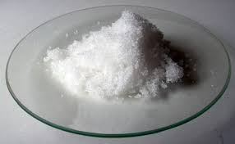
Chilský ledek
z
vyskytuje se v podkladu solných jeskyní a plání, kde se sráží dusičnany.
bezbarvý až šedý nerost
velmi dobře se rozpouští ve vodě
naleziště: poušť Atakama v Chile

Slide 3
Chilský ledek - použití

Slide 4
Sírany
Soli kyseliny sírové

Slide 5
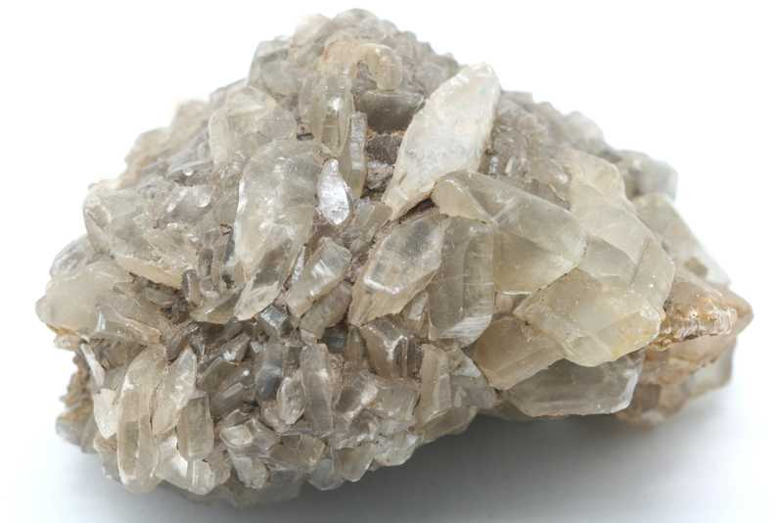
Sádrovec
z
Nerost rozmanité barvy i vzhledu, vznikl srážením z mořské vody

Slide 6
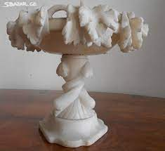
Odrůdy sádrovce
Mariánské sklo - průhledný
Alabastr – jemnozrnný bílý

Slide 7
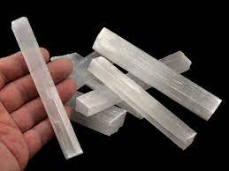
Odrůdy sádrovce
Pouštní růže
Selenit – měsíční kámen

Slide 8
Těžba sádrovce
Naleziště v okolí Opavy (Kobeřice)
Pálením sádrovce se vyrábí sádra
Přísada do cementu

Slide 9
Baryt neboli těživec
z
Bílý, žlutý až cihlově zbarvený nerost
Vytváří sloupcovité krystaly, těžký (síran barnatý)

Slide 10
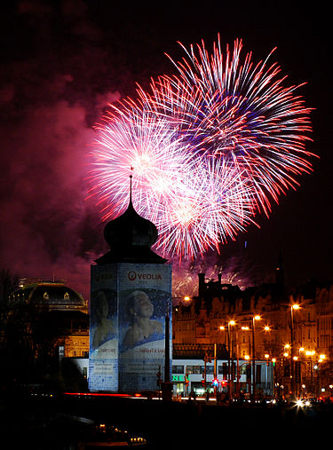
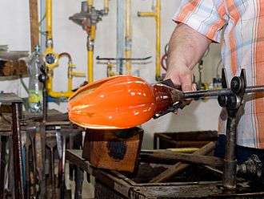
Využití barytu
Výroba barya – zábavná pyrotechnika, sklářství, kontrastní látka v lékařství
Stínící materiál proti rentgenovému záření
Těžba: Příbram

Slide 11
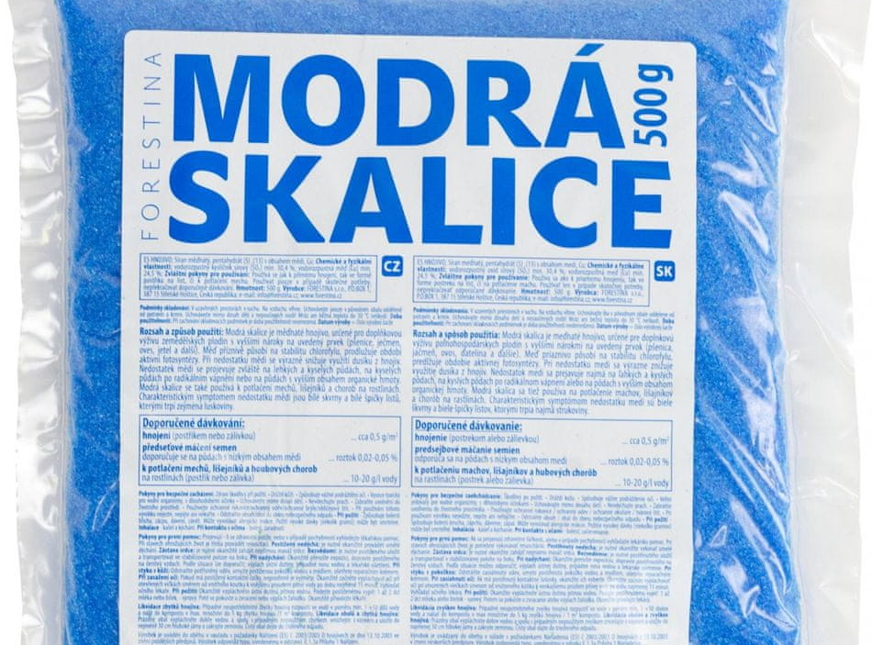
Modrá skalice
z
vodnatý síran mědnatý
používá se při moření dřeva proti hnilobě, konzervace kůží a vycpanin
těžba: Chile

Slide 12
Fosforečnany
Soli kyseliny fosforečné

Slide 13
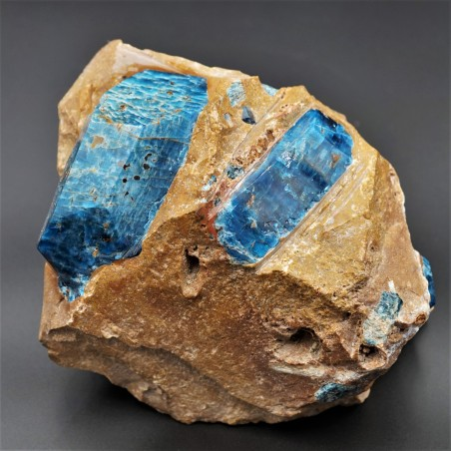
Apatit
Nerost rozmanitého zbarvení
Je součástí magmatických a přeměněných hornin (gabro a žula)
Přírodní zdroj fosforu pro rostliny
Výroba: umělých hnojiv (NPK)

